Slide 1
Adquisició i gestió de la contaminació a les ciutats mitjançant Arduino i Sentilo
Albert Robles Montoro, 18 de Juny de 2017
Supervisat per: Antoni Morell Pérez
Este obra está bajo una licencia de Creative Commons Reconocimiento 4.0 Internacional.

Slide 2
Taula de continguts
Formulació del problema
Objectius principals
Antecedents
Beneficis del Sistema proposat
Arquitectura del sistema
Tecnologies i aplicacions emprades
Resultats obtinguts
Conclusions
Treball futur

Slide 3
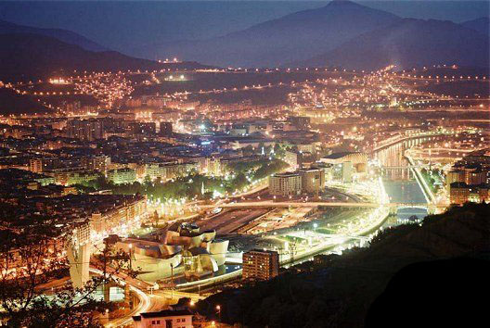
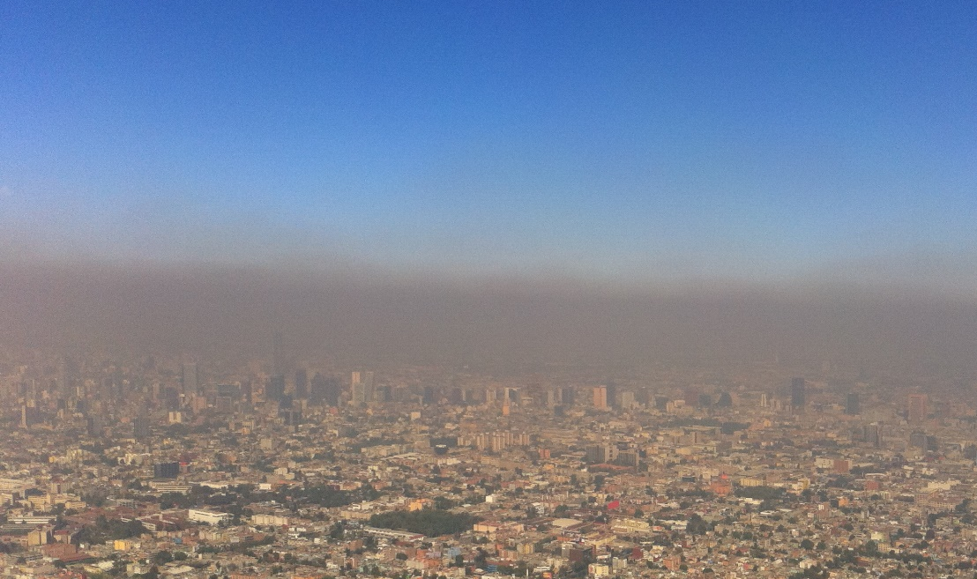
Formulació del problema
432.000

Slide 4
Objectius principals
Adquisició de dades
Publicació dades a una plataforma Web
Publicació d'informació en panells a peu de carrer

Slide 5
Antecedents
Sentilo Barcelona, Terrassa i Reus
Llibreria SentiloClient
Ethernet
WiFi
Actuadors

Slide 6
Beneficis del sistema proposat
Transparencia
WiFi
Diferents nivells d’alertes

Slide 7
Aquitectura del sistema

Slide 8
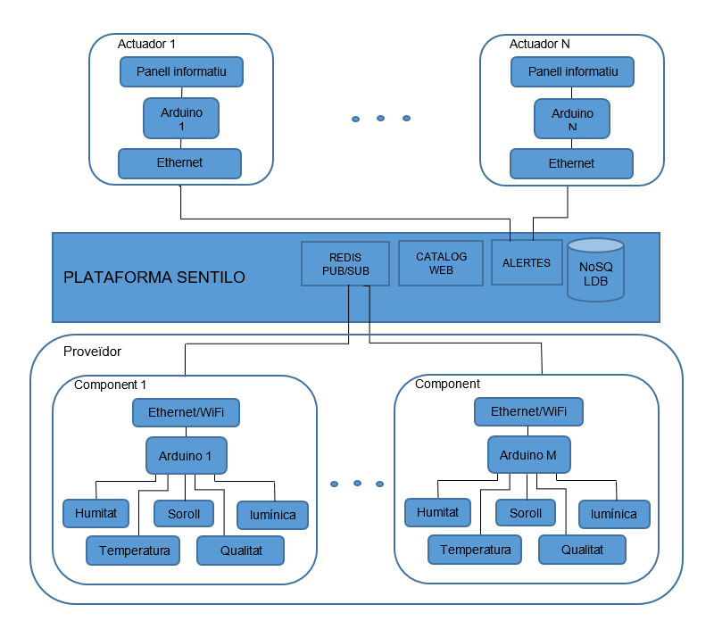
Aquitectura del sistema
API HTTP/REST
API HTTP/REST

Slide 9
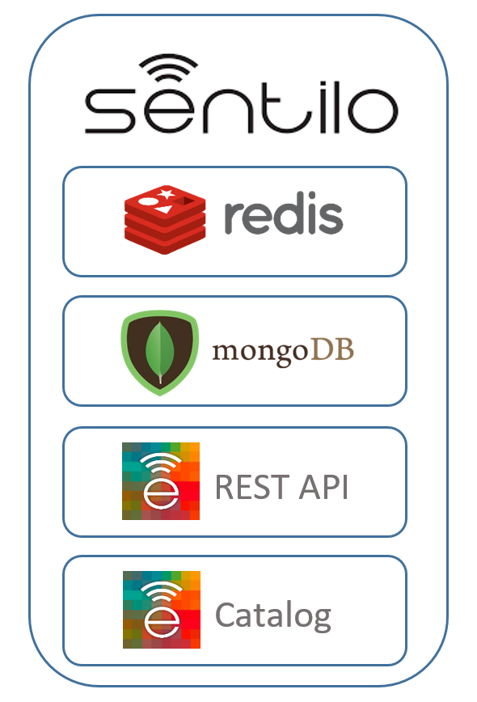
Sentilo

Slide 10
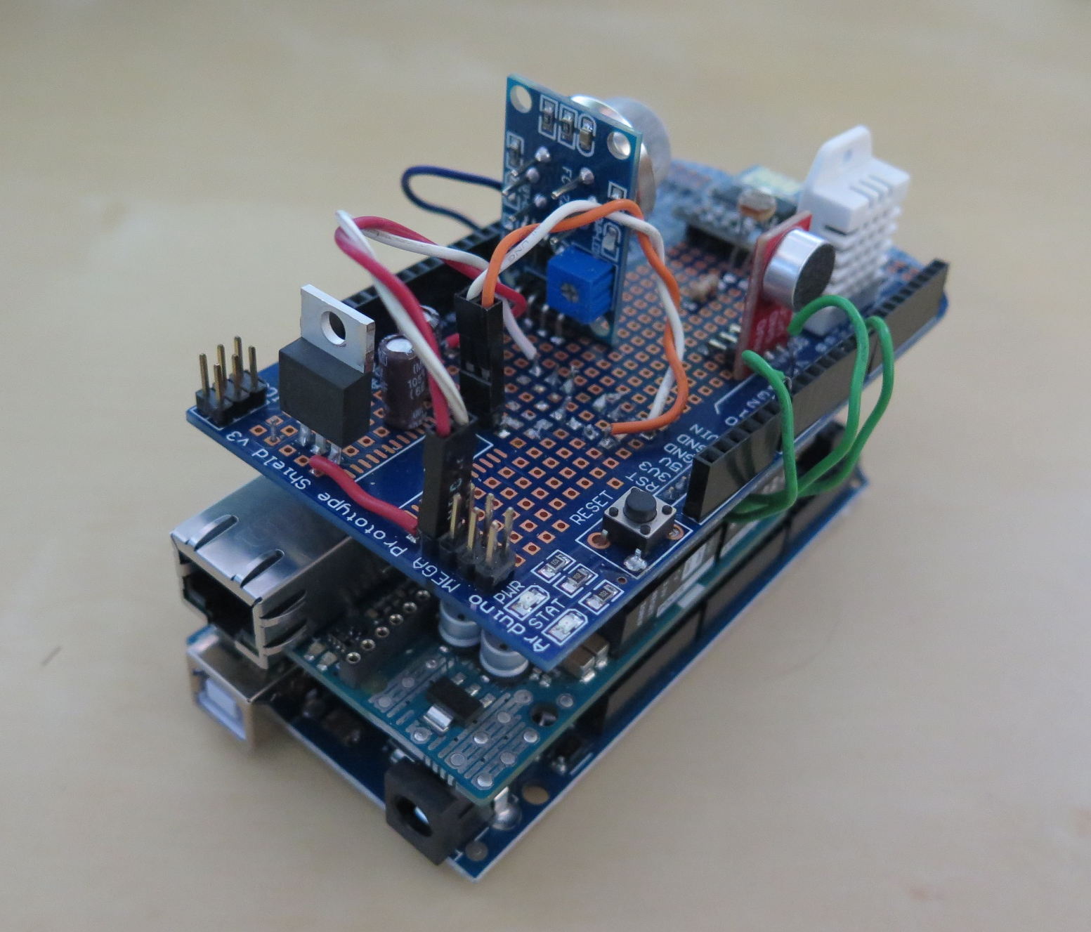
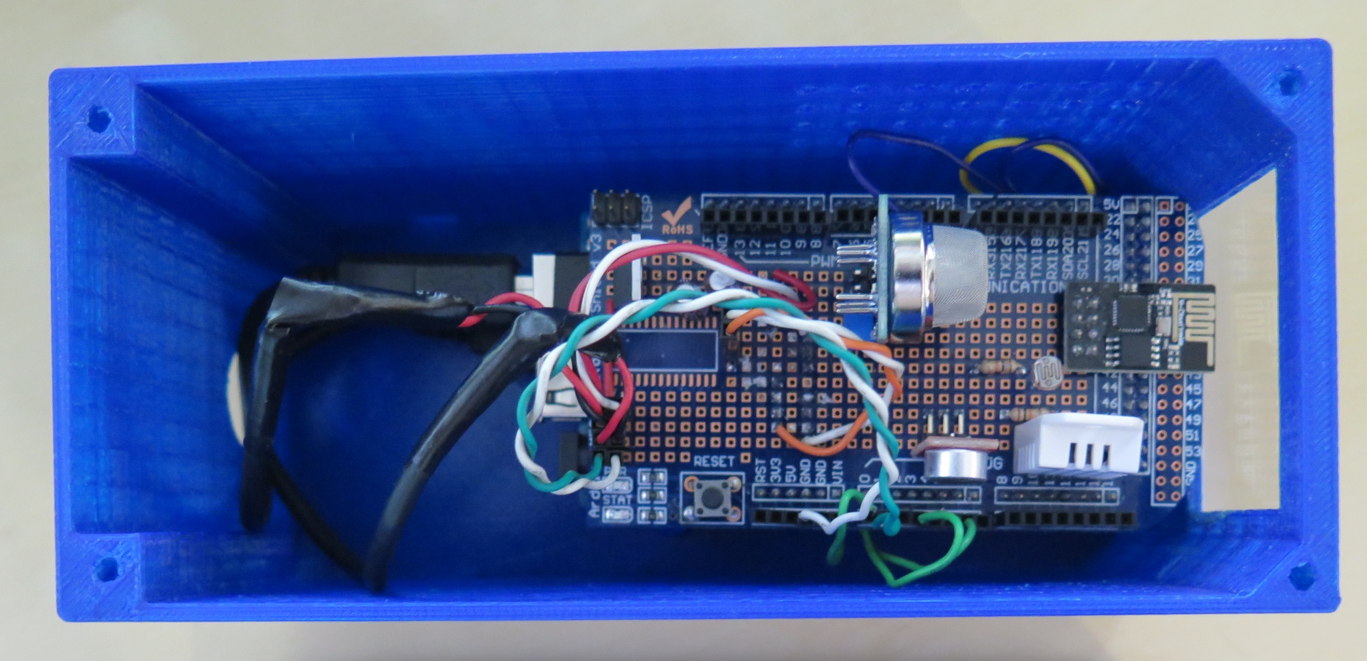
Components
Arduino Mega 2560
Contaminació | Sensor | Referència
Aire | Sensor qualitat aire | MQ135
Il·luminació | Fotodíode | GL5528
So | Micròfon | BOB-09964
Ethernet
WiFi ESP8266-01

Slide 11
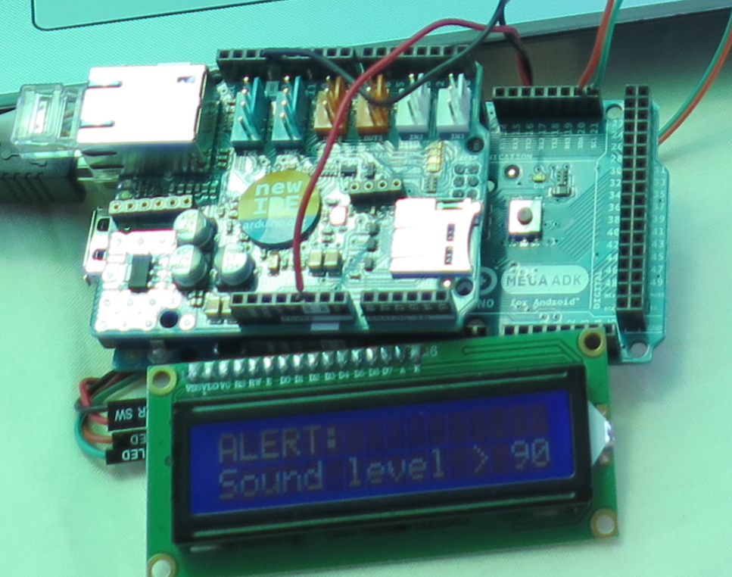
Actuadors
Arduino +Ethernet+ LCD
Bus I2C
Subscripció
Processament alertes
Publicació missatges

Slide 12
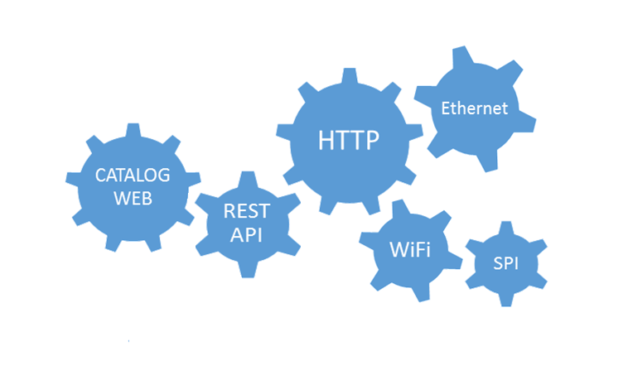
Tecnologies i aplicacions emprades

Slide 13
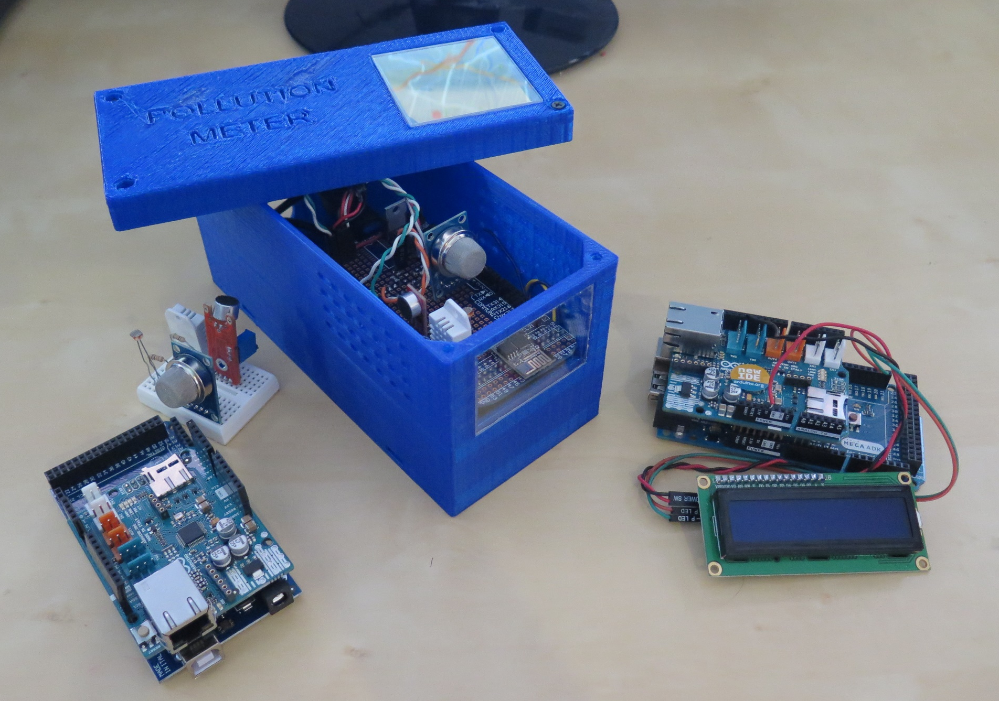
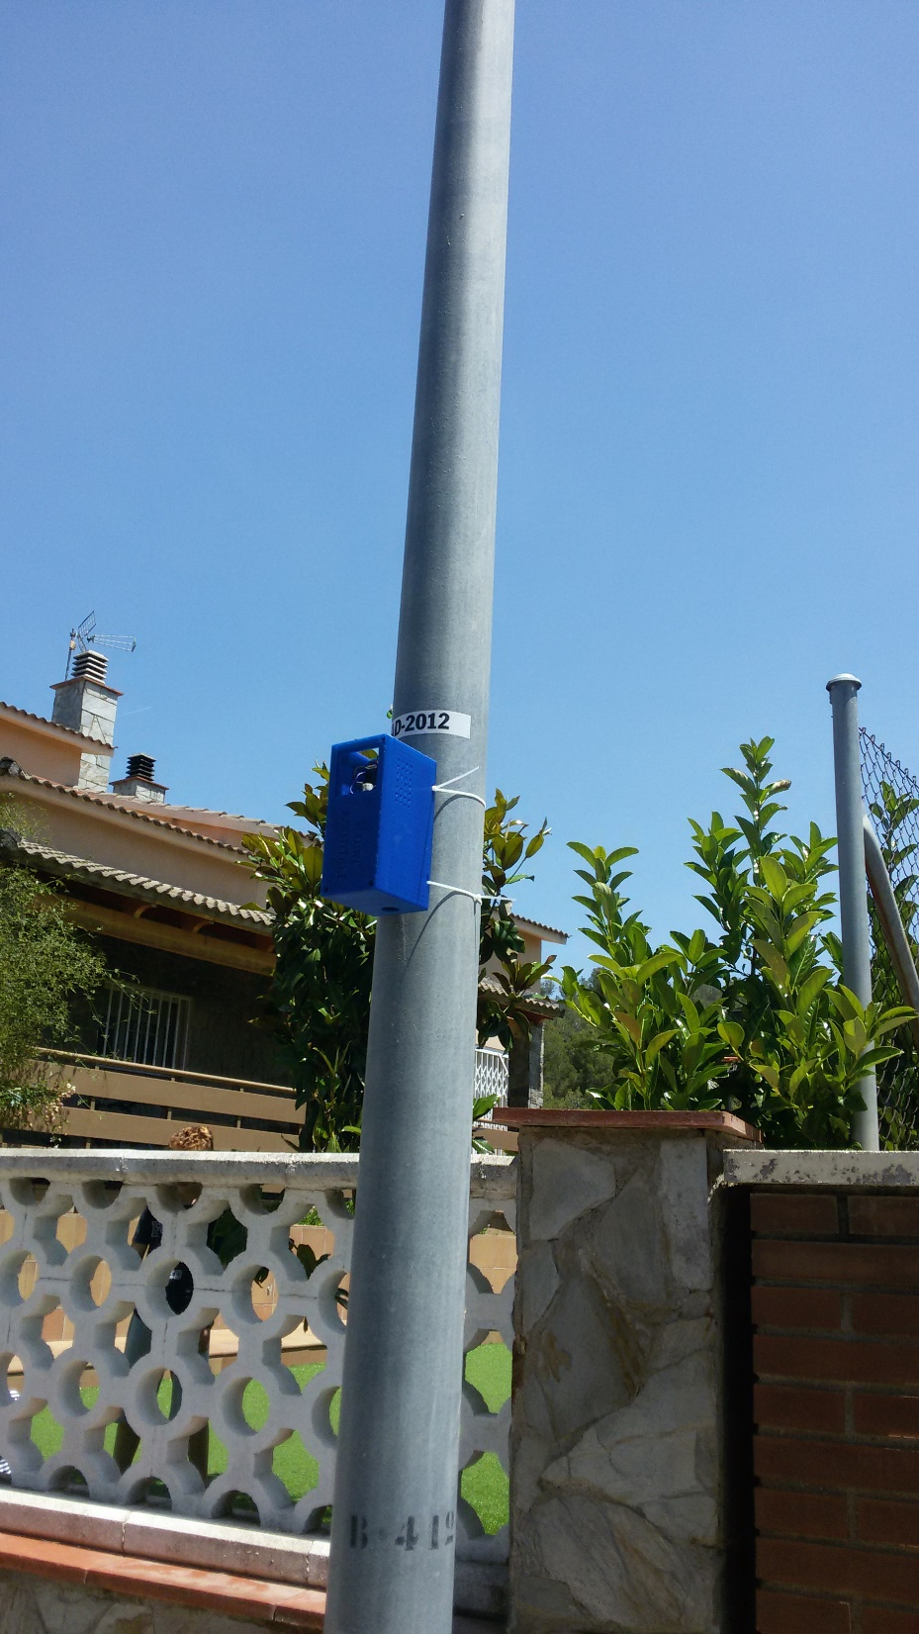
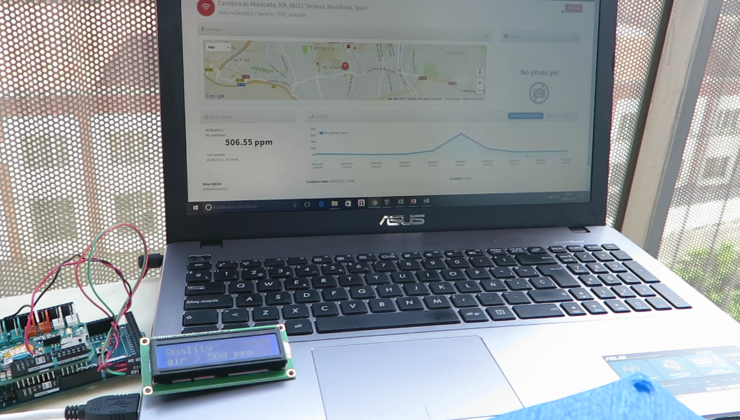
Resultats obtinguts

Slide 14
Conclusions
El resultat de la publicació de missatges ha estat satisfactori.
La precisió dels sensors és millorable amb un major pressupost.
Bona eina per informar als ciutadans respecte als nivells de contaminació de la seva ciutat a peu de carrer.
S’han superat els obstacles per realitzar la comunicació WiFi amb un xip de baix cost.

Slide 15
Futur
Publicació de missatges a panells informatius reals a carrer
Millora de la qualitat dels sensors
Ampliar el desenvolupament d’alertes
Aplicació per a gestió dels actuadors per poder gestionar missatges i nivells, així com tenir un registre dels missatges publicats.

Slide 16
GRÀCIES

